Slide 1

MFIN TRADICIONAL
FINANZAS CORPORATIVAS
UNIVERSIDAD
TORCUATO DI TELLA
Andrés Vacarezza
Clase 6. Debt Financings
25 Julio 2022 – Comisión 1
19 Julio 2022 – Comisión 2
20 Julio 2022 – Comisión 3

Slide 2
AGENDA
1. Parte Conceptual/Herramientas [19.15 – 20.30]
  Introducción a Debt Financings
  Debt Financings - Bonds
2. Caso “Debt Financing: Bonds”: Vale [20.45 – 22.15]
BREAK 20.30-20.45

Slide 3
Finanzas Corporativas
CLASE/TEMA
CONCEPTOS APLICADOS
INDUSTRIA
(MERCADO)
CASO
1
Mergers & Aquisitions (M&A)
Estrategia de M&A de Warren Buffet y Berkshire Hatahway; valuación deal M&A
Evaluación de inversión de un fondo de VC en una start-up
Evaluación de inversión de un fondo de PE con estructura de leverage buy-out (“LBO”)
Financiamiento de una adquisición, decisión deuda vs. equity
Financiamiento con equity; proceso de oferta publica inicial (“IPO”)
Financiamiento con deuda; emisión de bonos en mercados internacionales
Estructuración de deal de project finance; financiamiento con préstamo bancario
Motivantes de distress financiero; valuación y plan re-estructura financiera
Estrategias de gestión capital de trabajo; re-inversión de excedentes vs. dividendos
Decisión devolución de cash a accionistas; dividendos vs. share repurchase
Conglomerado
(USA)
Warren Buffett 2015
2
Venture
Capital
Specialty Drinks
(USA)
MuMaté
3
Private
Equity
Gastronomy
(USA)
Panera Bread LBO
4
Estructura
de Capital
Waste mgmt
(USA)
Winfield Refuse Management
5
Financiamiento
con Equity
Red social
(USA)
Facebook IPO
6
Financiamiento
con Deuda
Minería
(Brasil)
Vale SA
7
Project
Finance
Energía
(India)
Nava Bharat
8
Reestructura
Financiera
Casas prefab
(USA)
Pinewood Mobile Homes
9
Cash/Working Capital Management
Computadoras
(USA)
Dell
10
Dividend
Policy
Consumer elect
(USA)
Apple

Slide 4
Debt Financings
Conceptos y Herramientas

Slide 5
Financiamiento con Deuda – 2 Grandes Mercados
Semejanzas
Diferencias
Mercado
Bancario
(Préstamos)
Cash flow principal fuente de repago
Plazo de vencimiento
Tasa de interés
Esquema de repago de principal
Moneda de pago
Garantía
Restricciones (“covenants”)
Ley y jurisdicción
Tipo de inversor
Colocación
Instrumentación / negociación
Liquidez
Apertura de información (secreto bancario vs. “disclosure”)
Análisis crediticio Bancos vs. Credit Rating Agencies (Bonos)
Regulaciones
Existen 2 grandes mercados de deuda
Mercado
De Capitales
(Bonos)

Slide 6
Deuda – Tipos de Instrumentos
Mercado
Bancario
Pre-financiación de exportaciones
Lineas crediticias “revolving”/descubierto
Préstamos bilaterales
Préstamos sindicados / estructurados
Financiamiento multilateral
Obligaciones negociables simples
Obligaciones negociables convertibles
Fideicomisos financieros
Negociación de cheques
Cauciones y Pagares Bursátiles
Mercado de Capitales

Slide 7
Mercados de Deuda – Players
Mercado
Bancario
Bancos Universales (amplia cobertura geográfica, banca retail, banca pyme, banca corporativa, banca transaccional, mercado de capitales, productos de tesorería, asset management, etc.)
Bancos Mayoristas (grandes cuentas, fondeo institucional, productos de tesorería, etc.)
Bancos Minoristas (fondeo minorista, préstamos al consumo, banca transaccional, etc.)
Bancos de Promoción/Fomento: BICE, CAF, IFC, IDB, etc.
Fondos Comunes de Inversión
Compañías de Seguros
Bancos (tesorerías)
Colegios de Profesionales
Cajas Jubilatorias
Corporaciones
Mercado de Capitales

Slide 8
Participantes en Debt financings
Compañía Emisora
(SELL SIDE)
Advisor/Underwriter
Inversores
en DEUDA
(BUY SIDE)
Rating Agencies
Banking Coverage Team
Debt Capital Markets
Client service
Rating
Deal analysis/execution
“INSIDE WALL”
Credit
Research
Financials/
projections
Analysis/
Reports
“CHINESE WALL”
Investor
Feedback
Institutional Sales
Client service

Slide 9
Bono vs. Préstamo Sindicado – Características Generales
Bono
Préstamo Sindicado
Producto operado en mercados – Inversores mas atomizados
Tasa fija en general (aunque puede ser variable también)
Representado por un título/cartulares (al portador, o nominativas –figura el titular-) o escriturales (registro contable)
En moneda local o extranjera
Repago amortizable o “bullet”
Covenants
Trustee como representante colectivo de los bonistas
Liquidez sujeta a situación del mercado de capitales
Mas regulación (oferta pública)
Producto típicamente bancario - Acreedores menos atomizados
Tasa variable en general (aunque puede ser fija también)
Representado por un contrato de préstamo
En moneda local o extranjera
Repago amortizable o “bullet”
Covenants
Centralización administrativa en el Administrative Agent
Liquidez sujeta a situación del mercado bancario

Slide 10
Bonos – Aspectos Particulares
Concepto
Descripción
Convertibles
Convertibles en acciones a opción del tenedor a partir de determinado momento (ej. a partir de año 6 en un bono a 10 años), a determinado precio de conversión (puede incluir una prima –o un descuento- sobre el precio de la acción –ej. 30% sobre stock price vigente @ closing)
El emisor puede tener opción de recompra durante determinado tiempo (ej. en los primeros 5 años de bono con maturity de 10 años)
Pueden ser “senior”, o “unsecured”; la tasa de interés en general es menor a un bono simple (tenedor puede aumentar TIR con el feature de conversión, que es un “call option” sobre las acciones del emisor)
Callable: “redeemable” o repagable anticipadamente a opción del emisor, en general con penalidad (ej. repago 104% en año 1, 103% año 2, 102% año 3, 101% en año 4, sin penalidad con posterioridad)
Puttable: rescatable anticipadamente a opción del tenedor, en general a partir de determinado momento (ej. a partir del año 3)
Pago en especie: se capitalizan los intereses en lugar de pagarse cash, se emite nuevo titulo a favor del inversor, se paga todo al vencimiento (salvo que sea convertible, en cuyo caso se convierte en acciones)
En general pagan una tasa de interés mas alta, pueden ser rescatables anticipadamente a opción del emisor, pagando una penalidad
Callable/ Puttable
Pay “in Kind”

Slide 11
Bonos – Aspectos Particulares
Concepto
Descripción
Private placement exceptuada de registrase en la SEC, que puede ser colocada por foreign issuers a grandes inversores institucionales (“Qualified Institutional Investors” o “QIBs”) interesados en invertir en este mercado privado (en general tenedores “long term” que pueden aceptar la menor liquidez de este mercado vs. el mercado público)
QIBs: incluye fondos que gestionan inversiones mayores a $100m, bancos con net worth mayor a $25m y brokers que invierten + de $10m
Si el emisor busca colocar la oferta a varios QIBs, puede contratar un banco y producir un Offering Memo para los QIBs, que deben recibir info. financiera/estados contables del emisor para evaluar el deal
Para emitir ONs PyME se debe acreditar la condición de PyME ante CNV (acreditación dura 24 meses); requiere ventas anuales -promedio últimos 3 ejercicios anuales- y directorio de 3 miembros en S.A.
Deben ser ONs no convertibles, contar con garantía otorgada por SGRs, entidades financieras y/o fondos de garantía; se puede listar 1 emisión o un programa de sucesivas series dentro de un plazo máximo 2 años
Deben presentar estados contables anuales (en vez de trimestrales)
Private Offerings 144A
ONs Régimen PyME CNV Garantizada

Slide 12
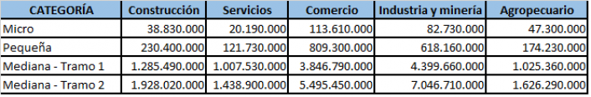
Bonos – Aspectos Particulares
Régimen ONs PyMES CNV – garantía de SGR
Para que una empresa sea considerada PyME para poder ser avalada por una sociedad de garantía recíproca (“SGR”), debe cumplir los parámetros establecidos en la normativa de la Secretaria de Emprendedores y de la Pequeña y Mediana Empresa (SEPyME)
La categoría PyME se establece de acuerdo a la actividad declarada, a los montos de las ventas totales anuales o a su cantidad de empleados
Registro: se debe ingresar a AFIP y habilitar el servicio de registro PyMEs. Una vez habilitado, se debe autorizar a AFIP para que envíe la información a SEPyME. Si se cumplen los requisitos se emite un certificado que acredita la condición de PyME ante el Ministerio de Desarrollo Productivo y otros organismos e instituciones
Parámetros a cumplir: las ventas promedio ultimos 3 ejercicios anuales no puede superar:
No podrán inscribirse en el Registro las empresas que controlen o estén controladas y/o vinculadas a otras empresas o grupos económicos que no reúnan los parámetros requeridos (es vinculada con participación del 20 % o más del capital, es controlada por o controlante de otra empresa, cuando participa en forma directa o indirecta, en más del 50 % del capital)
En CNV las categorías PyME son las siguientes:
Las empresas que realizan actividades de “Intermediación financiera y Servicio de Seguros” o “Servicios Inmobiliarios” tienen que cumplir un parámetro adicional: sus activos no pueden superar los $193.000.000.
Agropecuario | Industria y Minería | Comercio | Servicios | Construcción
$230.000.000 | $760.000.000 | $900.000.000 | $250.000.000 | $360.000.000

Slide 13
Bono vs. Préstamo Sindicado – Etapas del Proceso
Bono
Préstamo Sindicado
Seleccionar el Equipo: Financial & Legal Advisors
  Selección de financial advisor (local / internacional)
  Selección de abogados (locales / internacionales)
Due Diligence
Documentación del bono
Filings (SEC, CNV)
Calificación de Riesgo Rating Agencies
Marketing: road show, one-on-ones
Closing
Mercado Secundario
Seleccionar el Equipo: Financial & Legal Advisors
  Selección de financial advisor (local / internacional)
  Selección de abogados (locales / internacionales)
Due Diligence
Documentación del préstamo
Comités de Crédito de los Bancos
Marketing: bank meetings, one-on-ones
Closing

Slide 14
Selección de Financial Advisors – Pitch/Propuesta
Modalidades de Pitch
Request for Proposal (“RFP”): pedido escrito que hace la compañía emisora a bancos de inversión solicitándoles que formulen propuestas
Reverse Inquiry: propuesta que bancos de inversión formulan a las compañías (inversores con apetito de un determinado riesgo contactan a los bancos de inversión, y éstos a su vez a la compañía)
Contenido Pitch del Banco
Descripción de Market Conditions y Estructura de la Transacción (Monto, Moneda, Mercados, Tasa, Maturity)
Potential Target Investors (Bono), Bancos de Sindicato (Préstamo)
Fortalezas: structuring, análisis de riesgo, celeridad, credentials, capacidad de “estabilización” en mercado secundario (Bono)
Timetable
Equipo de Trabajo
Credentials / Casos de Estudio
Alcance del Mandato
Creación y Estructuración del Programa de Bono/Préstamo Sindicado
Fees: underwriting (bonos), arranger/organizador, administrative agent, precancelación/”call”, incumplimiento covenants/obligaciones
Compromiso del banco de inversión (best efforts/underwriting)

Slide 15
Selección de Legal Advisors
RFP o contacto directo
Oferta local vs. oferta internacional
  Emisión local: abogados locales
  Emisión internacional: abogados locales e internacionales
  Emisor y el Underwriter seleccionan a sus propios abogados
  En Emisiones de Bonos, se puede dar la variante que el Emisor y el Underwriter seleccionen a un único equipo de abogados (“Deal Counsel”)

Slide 16
Due Diligence
Financiero
Rentabilidad contable histórica y proyectada
Cash flow: cobros, morosidad, inventarios, pagos, capex
Nivel de endeudamiento/capitalización y liquidez
Grado estabilidad/volatilidad de resultados y cash flow
Contable
Calidad de auditoria externa y controles internos
Calidad de earnings, normas contables aplicadas
Políticas contables: revenue recognition, activaciones, etc.
Impositivo
Revisión DDJJ históricas, potenciales contingencias
Revisión tax planning
Impuestos y alícuotas aplicables
Legal
Legal corporate structure
Material contracts, propiedad intelectual, inscripciones
Demandas pasadas y en curso, potenciales contingencias

Slide 17
Bonos - Documentación de la Transacción
Lista de Documentos a Preparar y Ejecutar
Indenture (Contrato entre el Emisor y el Trustee en representación de los inversores)
Supplemental Indentures
Contrato de Suscripción de las Notas
Notas (Obligaciones Negociables)
Agreement Among Dealers
Letters of Representation
Prospecto
Suplemento al Prospecto
Pricing Supplements

Slide 18
Bonos – Documentación – Prospecto
Prospecto Preliminar (“Red Herring”) y Prospecto Definitivo
Descripción del Negocio
Últimos Estados Contables
Discusión y Análisis de la Gerencia sobre los resultados y liquidez de la Compañía (“MD&A”)
Factores de Riesgo
Accionistas
Directorio
Descripción de las Notas
Restricciones a la Venta de las Notas
Aspectos Impositivos
El Red Herring es una versión preliminar que contiene un aviso que establece que la emisión aún no ha sido autorizada por la Comisión Nacional de Valores, como así también incluye ciertos blancos que recién se definen al tiempo del closing

Slide 19
Bonos – Documentación – Suplemento al Prospecto
Este Suplemento contiene información del Emisor
Se emplea para actualizar la información contenida en el Prospecto Inicial
Se acompaña al Prospecto Inicial en la distribución a los potenciales inversores
Secciones a actualizar:
  Estados contables
  Factores de riesgo
  Descripción del negocio
  Ultimas novedades (“Latest Developments”)
  Taxation
  Marco legal
  Ambiente económico y político
  Etc.

Slide 20
Bonos – Documentación – Suplemento de Precios
Este documento no contiene información del emisor
Sólo contiene una síntesis del instrumento a emitirse:
  Identificación de los títulos (ISIN, CUSIP, Common Code)
  Identificación de la Serie bajo el Programa (A, B, C, etc.)
  Monto de la emisión
  Moneda de emisión
  Plazo de la emisión
  Forma de los títulos
  Repago
  Tasa aplicable
  Covenants (sólo si difieren de los que están contenidos en el Indenture)
  Garantías
  Resolución de CNV y de la SEC autorizando la emisión
  Resolución de SEC autorizando la emisión
  Resolución de Bolsa Comercio de Bs. As. autorizando cotización de la emisión
  Resolución de New York Stock Exchange autorizando cotización de la emisión
  Resolución de MAE autorizando negociación de la emisión bajo dicho sistema
  Sistemas de Compensación y Clearing
  Ley Aplicable
  Fecha de Closing

Slide 21
Bonos – Filings
Securities & Exchange Commission (oferta pública en USA)
Comisión Nacional de Valores (oferta pública en Argentina)
Blue sky regulations
New York Stock Exchange (listing)
Bolsa de Comercio de Buenos Aires (listing)
Mercado Abierto Electrónico (negociación “over the counter”)
Agencias de Clearing (DTC, Euroclear, Clearstream, Caja de Valores)
Agencias de Numeración (CUSIP, ISIN, Common Codes)

Slide 22
Bonos – Calificación de Riesgo
Selección de la Calificadora
Presentación Preliminar del Emisor a la Calificadora
Due diligence de la Calificadora:
  Provisión de información financiera, plan de negocios
  Prospecto de emisión
  Follow-up Q&A
Opción de calificación privada y confidencial
  Análisis de viabilidad
  No se publica
  Puede servir de base para la calificación definitiva (se puede acreditar el fee contra el honorario de la calificación final y publica)
Obtención del rating (local/internacional; en moneda local o extranjera)

Slide 23
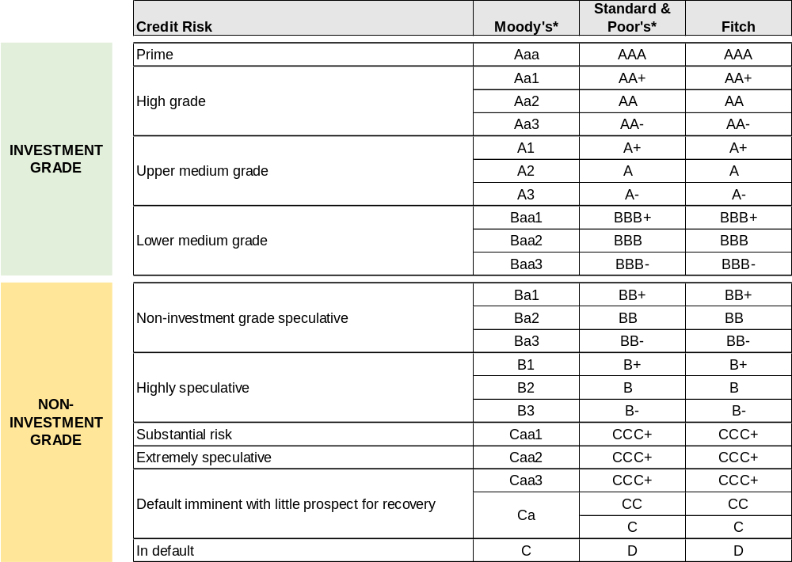
Bonos – Credit Ratings

Slide 24
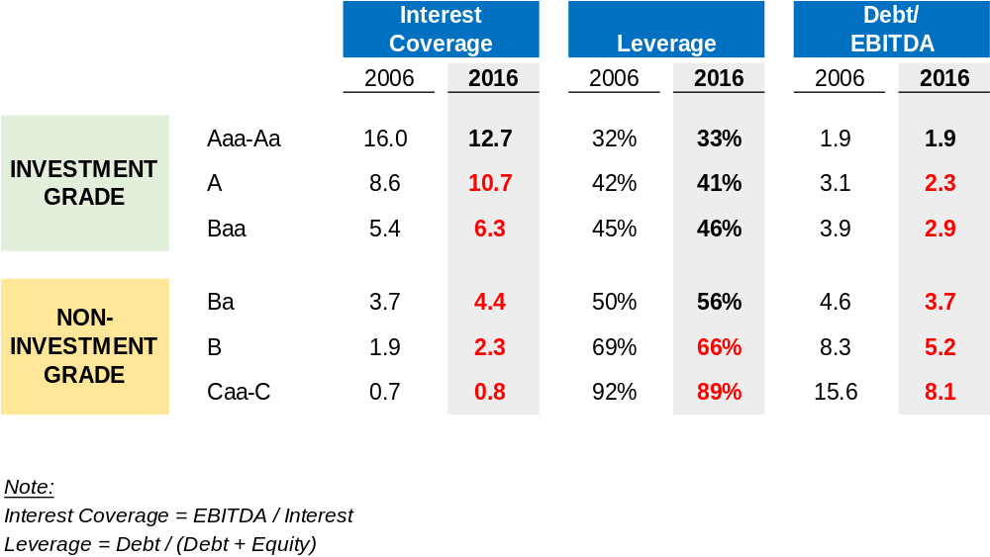
Bonos – Credit Ratings
Indicative Financial Ratios by Rating Category

Slide 25
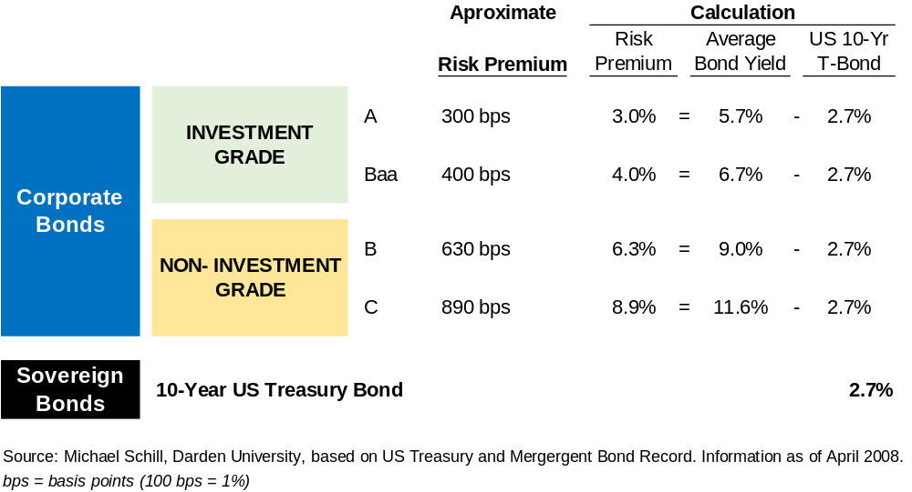
Bonos – Credit Ratings
Indicative Bond Risk Premium by Rating Category

Slide 26
Bonos – Closing y Post-Closing
Closing
Recepción de las órdenes
Book Building
Alocaciones de las órdenes
Pricing de la emisión
Press Release
Closing
Settlement
Post-Closing
Actuación de los market makers
  Estabilización (Ruptura del Sindicato / Distribución de Fees)
  Mercado Secundario
Credit Research

Slide 27
Caso “Vale”

Slide 28
Vale – Preguntas guía
Evalúe la performance operativa (crecimiento, márgenes operativos, rentabilidad, flujo de caja, etc.) y la situación financiera (leverage, dividendos, cobertura de intereses, etc.) en el periodo 2005-2009, y la proyección del Budget 2010
Evalúe el monto de financiación con bonos buscado por Vale
  ¿Es suficiente US$ 1 billón? Evalúe la proyección del año 2010 [incluida como información adicional en la planilla Excel (“Vale_numeros.xls”) en el Exhibit 7]
  Evalúe la evolución de los principales usos y fuentes de fondos durante los últimos 4 años (2005-2009), y la proyección del año 2010
  El Budget 2010 asume que toda la deuda financiera corriente (short term) se refinancia. ¿Qué opina de dicha assumption?
  Evalúe la política de dividendos. ¿Cómo ha evolucionado el pago de dividendos en los últimos 4 años y como se ha logrado financiar dicho pago?
¿Qué impacto tiene emitir un bono de US$ 1 billón en la estructura de capital y el perfil crediticio de Vale? ¿Es demasiado? ¿O puede emitir más deuda?
¿En qué moneda emitiría el bono?
  Compare los costos de las tasas logrables en Euros y GBP vs. el costo de un bono en US$, asumiendo que el bono se emite “a la par”.
  El caso supone que el Euro y GBP se deprecian vs. el USD. ¿Qué impactos habría si el USD se deprecia vs. el Euro y el GBP?
Evalúe la tasa de interés de Vale vs. la tasa de empresas comparables incluidas en el Exhibit 5. ¿Que tan competitiva es la tasa de Vale vs. las empresas comparables?

Slide 29
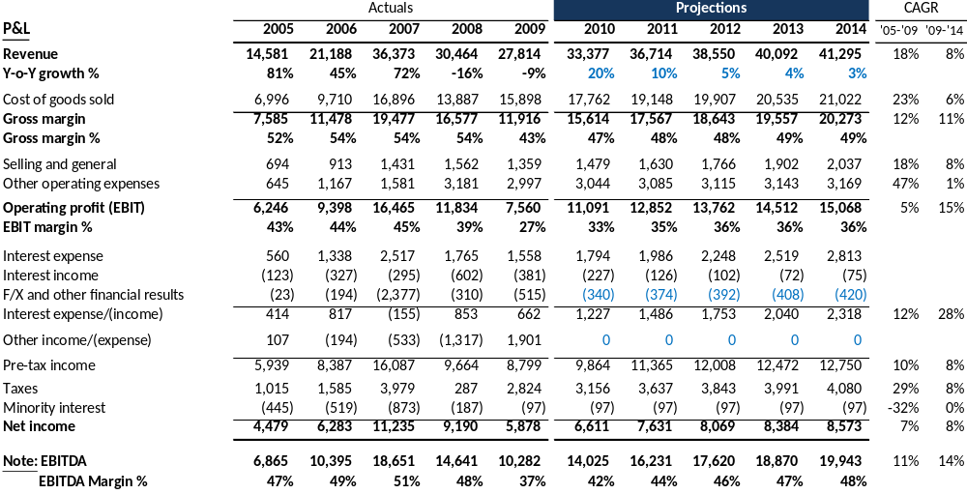
Financials – Income Statement
(US$ Millions)
Ventas crecieron a CAGR 18% ult. 4 años … se asume CAGR 8% próximos 5 años
Budget 2010 asume suba ventas 20% (3/4 por aumento precios, resto volumen)
Margen EBIT histórico de ~40-45% … se asume recuperación de crisis 2008, reestableciendo márgenes a ~35% … se vuelve a niveles EBITDA pre crisis ($19B)

Slide 30
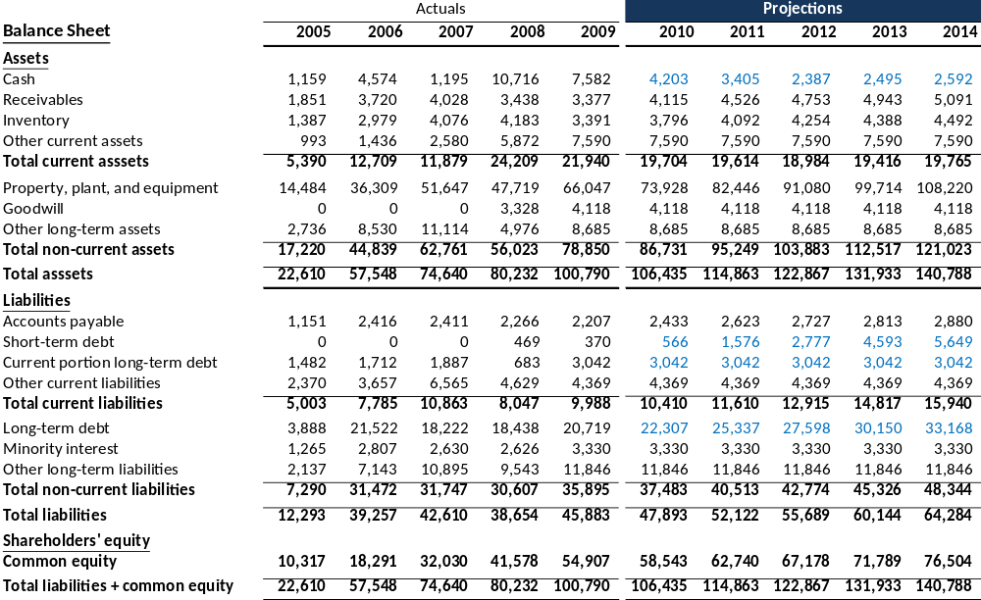
Financials – Balance Sheet
(US$ Millions)
Activos en 2009 por $100B … capitalización solida con book equity de $55B
Deuda financiera 2009 de $24B … $3,4B “short term”, budget asume refinancing
New Debt incl. Bono $1B + $780M Bank Debt … saldo Cash = 2 meses expenses

Slide 31
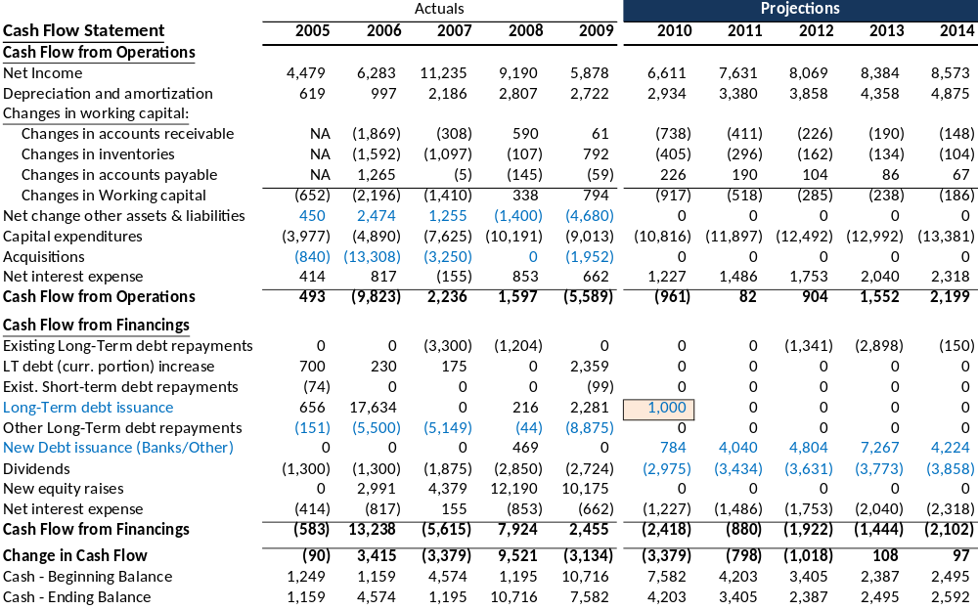
Financials – Cash Flow Statement
(US$ Millions)
Solida generación de caja “interna” … profits financian capex y working capital
Creciente pago dividendos y saldos de caja ... mayor fondeo con equity que deuda
Budget 2010 asume LT Bond $1B + $780M Bank Debt + refinanciación de ST debt

Slide 32
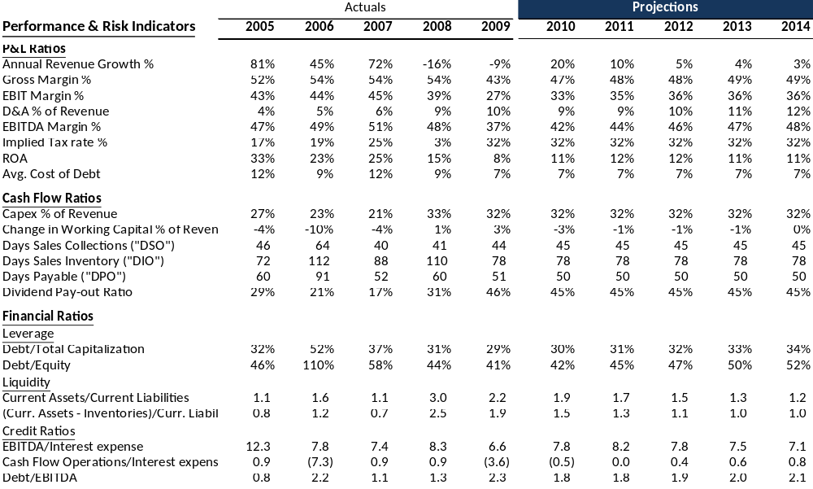
Financials – Key Indicators
Vale redujo su % leverage en ult. 4 años, sobre la base de una solida generación interna de caja + equity fundings … incluso subió dividendos a 45% de profits
Presenta cobertura EBITDA/Intereses solida (siempre arriba de 6x, pero es menor a 1x en base a Operating Cash Flow) y Deuda/EBITDA menor a 3x

Slide 33
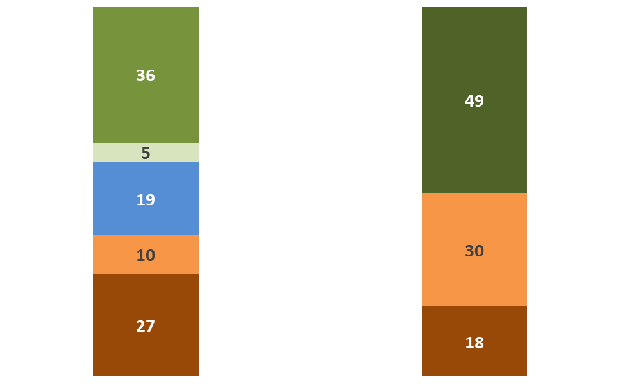
Uses and Sources of Cash – 2005-2009 Actuals
Fuentes y Usos de Fondos (US$ Billones)
USES
SOURCES
97
97
Capital Expenditures
Organic Growth: 41
Cash Profits
(Net Income + D&A + Interest)
Working Capital
42% of M&A funded internally
Acquisitions
Dividends
Equity Financings
Debt Service
(Principal + Interest)
2/3 de servicios de deuda, financiados con nuevos debt financings
Debt Financings
Crecimiento orgánico de $41B financiado 100% internamente con profits
Crecimiento M&A de $19B financiado ~40% con profits, resto con fondos externos
Equity capital financió todo el pago de dividendos + ~1/3 de los servicios de deuda
Debt financings fondearon 2/3 de los servicios de deuda, reduciendo el leverage

Slide 34
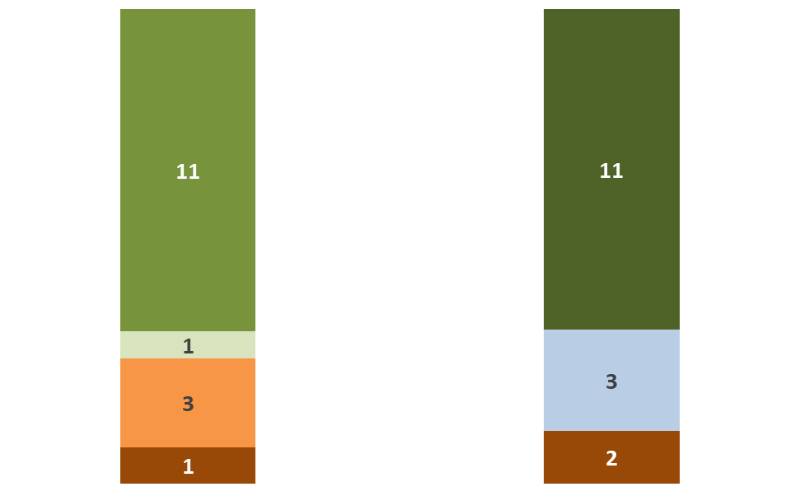
Uses and Sources of Cash – 2010 Budget
Fuentes y Usos de Fondos (US$ Billones)
USES
SOURCES
16
16
Capital Expenditures
Organic Growth: 12
Cash Profits
(Net Income + D&A + Interest)
Working Capital/Other
Cash Balances
Dividends
Debt Service
(Principal + Interest)
New $1B Bond + $780M Bank Debt
Debt Financings
Crecimiento orgánico de $12B financiado internamente con profits y saldo de caja
Dividendos pagados 2/3 con saldo de caja, resto fondeado con debt financing
Debt financings (Bono $1B + Additional Debt $780M) cubren servicios de deuda … pero el Budget 2010 asume que se refinancian 3,4B de Short-term debt

Slide 35
Resumen Análisis Fondeo Vale
Se plantea una necesidad de capital adicional de USD 1.000 millones en 2010
  En base al análisis de usos y fuentes estimadas para 2010, con esos recursos de USD 1.000 millones, se cubren todas las necesidades de capital
El principal uso de capital es el plan de capital expenditures
El segundo mayor consumo de caja es el pago de dividendos (el dividend pay-out ratio se incremento a ~45%, el máximo de los últimos 4 años)
Levantar USD 1.000 millones de deuda adicional no genera un deterioro en los indicadores crediticios clave como EBITDA/Intereses y Deuda/EBITDA
Issues:
El plan de financiamiento asume que se refinancian deudas de corto plazo de mas de USD 3.000 millones y que se levantan $ 780 millones mas de deuda
  Vale deberá gestionar en 2010 el refinanciamiento de las deudas de corto plazo, o reemplazarlas con nuevas líneas de financiamiento
  Deberá levantar otros $780 millones de deuda, del mercado bancario o de capitales
El indicador de cobertura de intereses con flujo de caja operativo no es solido, en 2010 (en base a los supuestos del Budget 2010) será necesario utilizar saldo de caja para cubrir el pago de intereses (se proyecta saldo suficiente de caja)

Slide 36
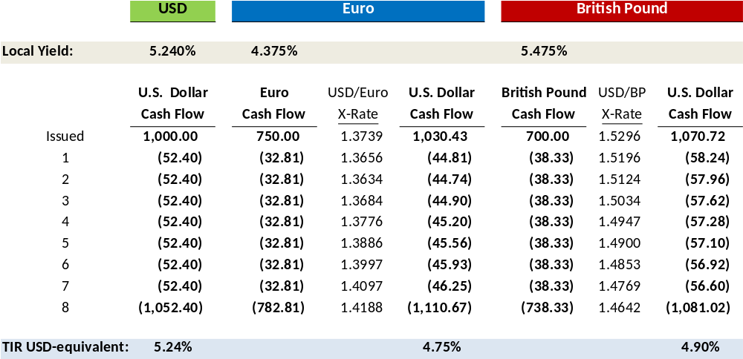
Evaluación de moneda en la cual emitir el Bono
Euro se aprecia vs. el USD
GBP se deprecia vs. el USD
Para poder comparar las opciones de emitir Bonos en USD, Euros y Br. Pounds, es necesario convertir los YTM a una TIR equivalente en USD (“apples to apples”)
Para hacer esto, se pueden proyectar los tipos de cambio aplicando “Interest Rate Parity” en base a tasas de interés proyectadas de cada moneda
En base a YTM o TIR equivalente en USD, el Bono en Euros es el mas económico
Al proyectarse apreciación del Euro vs. el USD, es recomendable evaluar hedging de exposición al Euro (neto de “hedge natural” con cash flow en Euros). El costo transaccional de un hedge aumentará al costo de financiamiento (la TIR en USD)

Slide 37
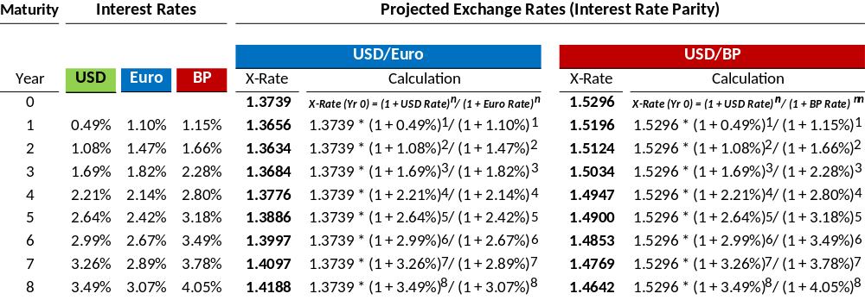
Evaluación de moneda en la cual emitir el Bono
Proyección de Tipos de Cambio
Fuente: Exhibit 3 del caso. Lectura complementaria sugerida ”Hedged Cost of Funds and Interest Rate Arbitrage”
Se pueden proyectar los tipos de cambio en función a la formula de “Interest Rate Parity” (se basa en curvas de tasas de interés aplicables a cada “maturity”)
Si el tipo de cambio se expresa “USD/Euro”, la formula Interest Rate Parity incluye en el numerador la tasa de interes en USD, y en el denominador la tasa en Euros
Se pueden utilizar, alternativamente, tasas relativas de inflación (inflación en USA vs. inflación en Europa o Gran Bretaña) en lugar de tasas de interés (se suele denominar “Purchase Price Parity” también)

Slide 38
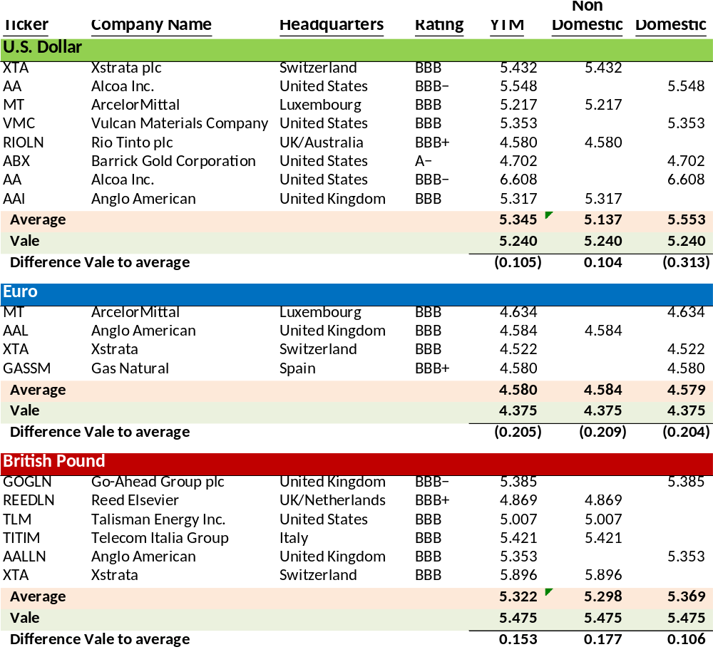
Vale puede obtener tasa competitiva vs. comparables

Slide 39
Vale … €750m bond offering – final terms
Issuer: Vale S.A.
Principal Amount: Euros 750.000.000
Interest Rate: 4.375% (payable annually)
Issue Date: 24 March 2010
Maturity: 24 March 2018
Public Offering Price: 99,564% Euros 746.730.000
Underwriting Discount: 0,360% Euros 2.700.000
Proceeds to Vale: 99,204% Euros 744.030.000
Use of Proceeds: General corporate purposes incl. capex, debt refinancings, M&A
Rating: Baa2 (Moody’s), BBB+ (Standard & Poor’s), BBB (Fitch)
Seniority/Ranking: Unsecured notes, rank equally with Vale’s unsecured senior debt
Optional Redemption: Redeemable at Vale’s option at any time @ 100%
Listing Market: Luxembourg Stock Exchange (cleared through Clearstream/Euroclear)
Covenants: Restrictions to merge/transfer assets and incur in liens/guarantees
Underwriters BNP Paribas, Crédit Agricole CIB, HSBC, Santander Global Banking

Slide 40
Vale … que pasó? Necesito levantar mas deuda
Marzo 2010: emite Bono a 8 años, por Euros 750 millones, tasa 4.375%, colocada en Europa (listada en Luxemburgo)
Junio 2010: consigue línea bancaria de prefinanciación exportaciones en Brasil por USD 500 millones, vencimiento en 2020
Junio 2010: línea crédito para maquinaria con el Banco Nacional de Desenvolvimento Econômico e Social (“BNDES”, el banco de desarrollo de Brasil) por R$774 million (USD 430 millones), utiliza USD 123 millones en 2010
Septiembre 2010: emite 2 series de Bonos en dólares por USD 1.75 millones (emisora es la subsidiaria financiera Vale Overseas)
  Bono de USD 1.000 millones a tasa 4.625%, vencimiento 2020
  Bono de USD 750 millones a tasa 6.875%, vencimiento 2039
  Ambas series garantizadas por Vale
Septiembre 2010: acuerdo con The Export-Import Bank of China y the Bank of China Limited, para financiar la construcción de 12 barcos cargueros en China, línea de crédito de hasta USD 1.229 millones, vencimiento 2023, fondos a desembolsar en 3 años, se utilizan US$290 millones en 2010
Octubre 2010: acuerdo con Export Development Canada (‘‘EDC’’, la agencia de credito de exportación de Canada), para financiar capital expenditures, linea de credito de hasta USD 1.000 millones, se utilizan USD 250 millones en 2010
Repago deudas de corto plazo con lineas crediticias

Slide 41
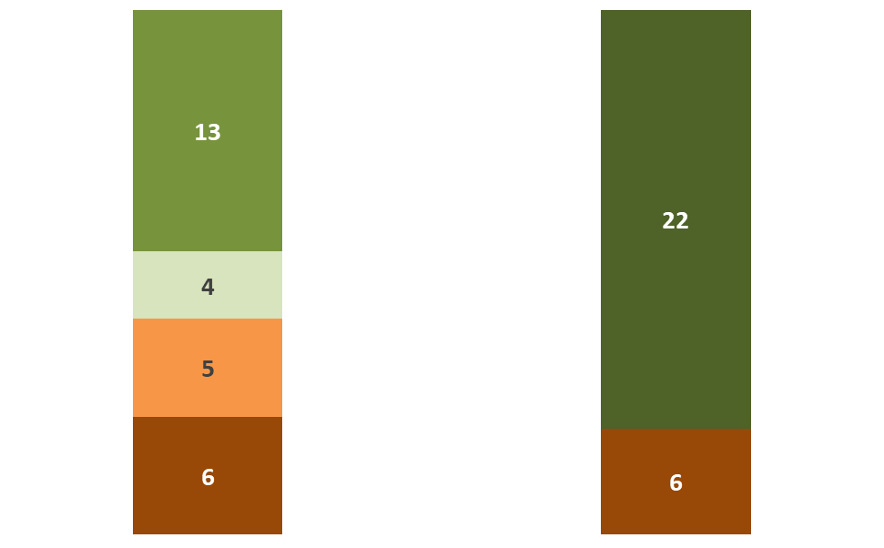
Uses and Sources of Cash – 2010 Actuals
Fuentes y Usos de Fondos (US$ Billones)
USES
SOURCES
27
27
Capital Expenditures
Organic + M&A: 17
Cash Profits
(Net Income + D&A + Interest)
Working Capital/Other
Dividends
Debt Service
(Principal + Interest)
New $1B LT Bond + $3B LT Debt
+ $2B ST Debt
Debt Financings
Profits mas que duplicaron el Budget … 3/4 explicado por mayor suba precios
Crecimiento orgánico y M&A de $17B financiado internamente 100% con profits
Dividendos pagados $5B! Fondeado también internamente 100% con profits
Debt financings por $6B (mas que el Bono de $1B) cubren los servicios de deuda

Slide 42
Uses and Sources of Cash – 2010 Budget
Fuentes y Usos de Fondos (US$ Billones)
USES
SOURCES
16
16
Capital Expenditures
Organic Growth: 12
Cash Profits
(Net Income + D&A + Interest)
Working Capital/Other
Cash Balances
Dividends
Debt Service
(Principal + Interest)
New $1B Bond + $780M Bank Debt
Debt Financings
Crecimiento orgánico de $12B financiado internamente con profits y saldo de caja
Dividendos pagados 2/3 con saldo de caja, resto fondeado con debt financing
Debt financings (Bono $1B + Bank Debt $780M) cubren servicios de deuda … pero el Budget 2010 asume que se refinancian 3,4B de Short-term debt

Slide 43
Apéndice I:
Materiales complementarios

Slide 44
Bonos – Aspectos Particulares
Bonos/ONs Globales - Régimen de Depósito Colectivo
Depósito Colectivo – Agencias
Sistema Euroclear – Funcionamiento
Las ON Globales se negocian a través de regímenes de depósito colectivo gestionados por agencias de compensación y clearing
Dichas agencias permiten evitar el delivery físico de las notas (robos, daños en los títulos, demoras, etc.) y el riesgo de crédito de la contraparte
Agencias más importantes:
  The “Depository Trust Company” (USA)
  Euroclear y Clearstream (Europa)
  Caja de Valores S.A. (Argentina)
La elegibilidad de un título bajo el Sistema Euroclear no supone la elegibilidad de otro título, aún emitido bajo el mismo Programa de Deuda
Euroclear facilita la negociación electrónica de títulos, y presta adicionalmente otros servicios básicos de custodia, por ejemplo:
  Pagos de intereses y principal
  Proxy voting,
  Securities lending,
  Distribución de información
Los instrumentos elegibles para ser negociados a través de Euroclear incluyen bonos, y también acciones, fondos comunes, ADRs, warrants, o similares

Slide 45
Bonos – Aspectos Particulares
Bonos/ONs Globales - Régimen de Depósito Colectivo
Emisor
1
Trustee (*)
3
Register
2
Designatario
3
Agencia de
Clearing
Tareas de Custodia
Actividades de Inversión
Cash
Account
Participant A
Beneficial
Owner A
4
4
(*) Roles del Trustee:
  Fiduciario
  Agente de Registro
  Agente de Transferencia
  Agente de Pago
  Custodio
Cta.
Títulos
Cta.
Dólares
Cta.
Títulos
Cta.
Dólares
A
A
5
5
B
B
C
C

Slide 46
Bonos – Aspectos Particulares
Bonos/ONs Globales - Régimen de Depósito Colectivo
  El emisor y el trustee suscriben un documento denominado Indenture (Contrato de Fideicomiso), a través del cual se establecen los derechos y obligaciones del emisor y del Trustee como representante de los tenedores, como así tambien los términos y condiciones del programa de deuda
  El emisor, el Trustee y la clearinghouse (tenedor registral) suscriben un letter of representation, a través del cual acuerdan los derechos y obligaciones del emisor, del Trustee como representante de los tenedores, y de la clearinghouse como titular registral de las notas
  El Trustee, en calidad de Registrar de la Nota global, lleva un registro (“Register”) en el cual se inscriben los datos de los tenedores de las notas (tenencias, titularidad, restricciones que afecten la transferibilidad, gravámenes, domicilios, etc.). Los tenedores que surgen del Register son los únicos habilitados para ejercer los derechos que el Indenture confiere a los tenedores
  La clearinghouse, a su vez, lleva un registro de los saldos de las cuentas títulos y cuenta dólares de sus clientes (“Participantes”). La relación entre ellos se inicia a través de la firma de un contrato de apertura de cuenta
  Los Participantes son bancos comerciales que realizan tareas de custodia a favor de sus clientes (“Beneficial Owners”). El banco/custodio Participante lleva un registro de los saldos de las cuentas títulos y cuenta dólares de sus clientes. La relación entre ambos se inicia a través de la firma de un contrato de custodia de títulos

Slide 47
Bonos – Document. - Indenture & Supplemental Indent.
Descripción del Contrato
Secciones del Contrato
Contrato entre el Emisor y el Trustee en representación de los inversores
Establece los derechos y obligaciones del Emisor y el Trustee
Responsabilidades fiduciarias del Trustee frente al Emisor e Inversores
Forma de las Notas
Características de las Notas
Covenants
Derechos del Trustee y de los Tenedores ante un Default
Derechos y obligaciones del Trustee
Supplemental Indentures y Asambleas de Obligacionistas
Descargo del Indenture
Defeasance
Definiciones y Anexos
Rol del Fiduciario
Trustee (en representación de los bonistas)
Agente de Registro
Agente de Pago
Agente de Transferencia
Agente de Cálculo (“FRNs”)
Custodio de las Obligaciones Negociables Globales
Supplemental Indentures
Modifica parcialmente al Indenture (a todas las series emitidas, o sólo con relación a alguna/s series
Dependiendo de la naturaleza de los cambios, exige (o no) la aprobación de los tenedores

Slide 48
Bonos – Documentación - Contrato Suscripción de Notas
Declaraciones y Manifestaciones de la Compañía
Compra, Venta y Entrega de las Notas
Declaraciones y Manifestaciones de los Compradores Iniciales
Ciertos Agreements de la Compañía
Condiciones Precedentes a la Compra
Indemnidades
Notificaciones
Sucesores
Ley Aplicable y Jurisdicción

Slide 49
Bonos – Documentación – Notas
Forma, Denominación y Registro
Pagos, Agentes de pago y Agentes de Transferencia
Compra de Notas por la Compañía
Covenants
Events of Default
Asambleas de Obligacionistas. Modificaciones y Waivers
Notificaciones
Defeasance
Anexos

Slide 50
Bonos – Documentación – Agreement Among Dealers
Se identifican los colocadores (Dealers) que forman parte del acuerdo
Se identifica la transacción en virtud de la cual se celebra el acuerdo
Se acuerda el reparto de comisiones
Los firmantes acuerdan no llevar adelante esfuerzos de sindicación individuales
Se establecen las obligaciones de las partes respecto de operaciones de estabilización en el mercado secundario
Se establece la duración del período de colocación (a partir de cuando se “rompe” el sindicato)
Se fija la ley aplicable y jurisdicción

Slide 51
Bonos – Documentación – Letters of Representation
Se identifican las partes del acuerdo (Emisor, Trustee y la Agencia de Clearing)
Se identifica el Indenture bajo el cual la Agencia de Clearing actuará como tenedor registral
Se identifica el contrato marco bajo el cual la Agencia de Clearing designa al Trustee como custodio de la nota global (tareas de “safekeeping”)
Se establecen ciertas declaraciones (“reps”) a favor de la Agencia de Clearing (respecto por la forma de las notas, obtención de códigos de identificación de las notas, procedimientos de emisión, etc.)

Slide 52
Emisión de Bonos – Actores Participantes
Esquema detallado
ORIGINACION (I)
EJECUCION (II)
Due Diligence
“SHORT SIDE
Industria
RFP / Reverse Inquiry
Obtención del mandato
Emisor
Capital
Markets
Investment
Bank
Due Diligence / Filings Documentación
Define la Estrategia de Colocación
Elige el Consorcio de Colocación
Determina el Esquema de Comisiones
Pone el precio a la emisión
Syndicate
Manager
“CHINESE WALL”
MERCADO PRIMARIO (III)
MERCADO SECUNDARIO (IV)
Sales and
Distribution
“LONG SIDE”
Research
Traders
Seguimiento de la performance del emisor y del bono
Ejecutan órdenes de clientes / posición propia
Inv. Instit /
Private Bank
Selling Agents
Administran fondos de terceros
Mayor profundidad de mercado

